Slide 1






Yapay Zeka Etiği: Otonom Silah Sistemleri ve Savaşın Geleceği
Kerem Başçiftçi
Gazi Üniversitesi
Bilgisayar Mühendisliği
4.sınıf

Slide 2




İÇERİK
Otonom Silah Sistemleri Nedir?
Etik Tartışmalar
Savaşın Geleceği

Slide 3


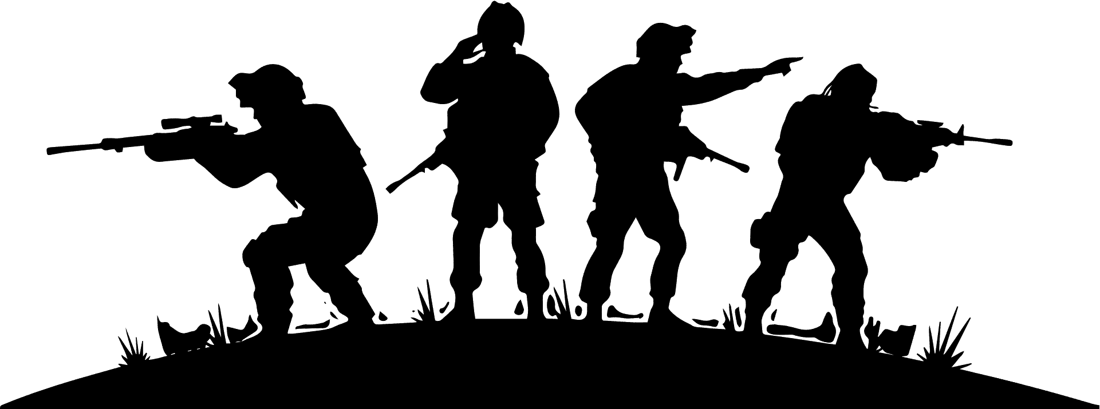
Otonom Silah Sistemleri
Otonom silah sistemleri yapay zeka ile donatılmış, insan müdahalesine ihtiyaç duymadan hedef belirleme ve saldırı gerçekleştirme yeteneğine sahip teknolojik cihazlardır. Bu sistemler, sensörler, algoritmalar ve öğrenme mekanizmaları sayesinde çevresel verileri analiz eder, tehditleri değerlendirir ve operasyonel kararlar alabilir. Genellikle şu şekilde sınıflandırılır:
İnsan Denetiminde Sistemler: Operatör kontrolünde çalışır, ancak karar vermeyi hızlandırır.
İnsan Kontrolü Kısıtlı Sistemler: İnsan müdahalesine sınırlı ihtiyaç duyar.
Tam Otonom Sistemler: İnsan müdahalesi olmaksızın tüm görevleri yerine getirir.

Slide 4
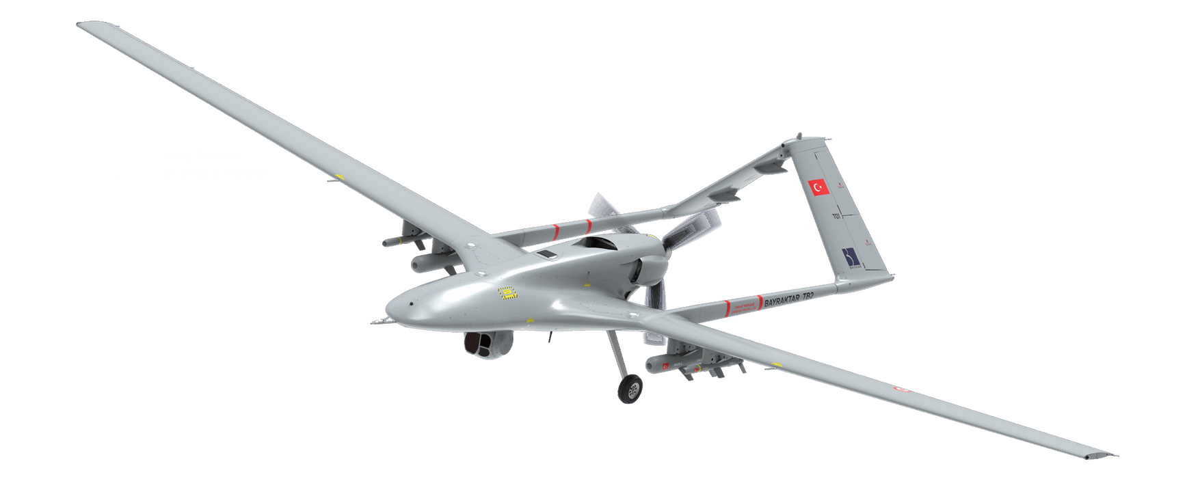

İnsan Denetiminde İHA
Bayraktar TB2, Türkiye'nin geliştirdiği ve insan denetiminde çalışan silahlı insansız hava araçlarından (SİHA) biridir. Operatör kontrolünde çalışır ve hedef belirleme, uçuş rotası, saldırı kararları tamamen operatör tarafından yönetilir. Ancak, yapay zeka ve gelişmiş sensörleri sayesinde hedef tespit ve izleme gibi süreçlerde operatörlere yardımcı olur.

Slide 5


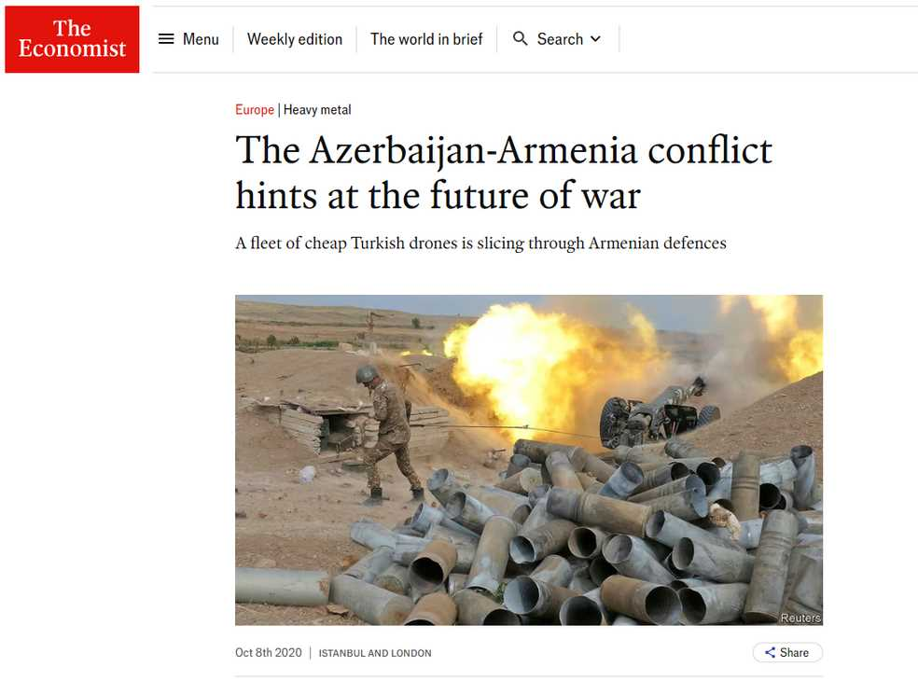
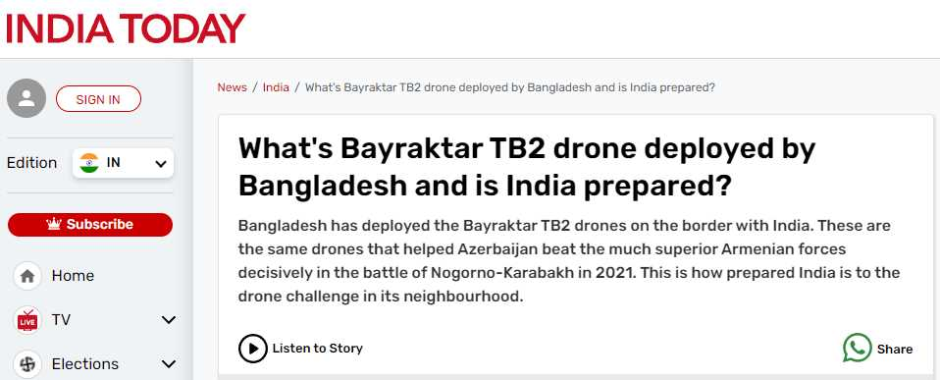

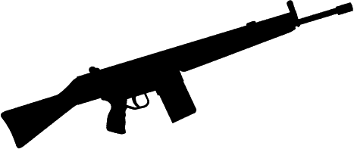
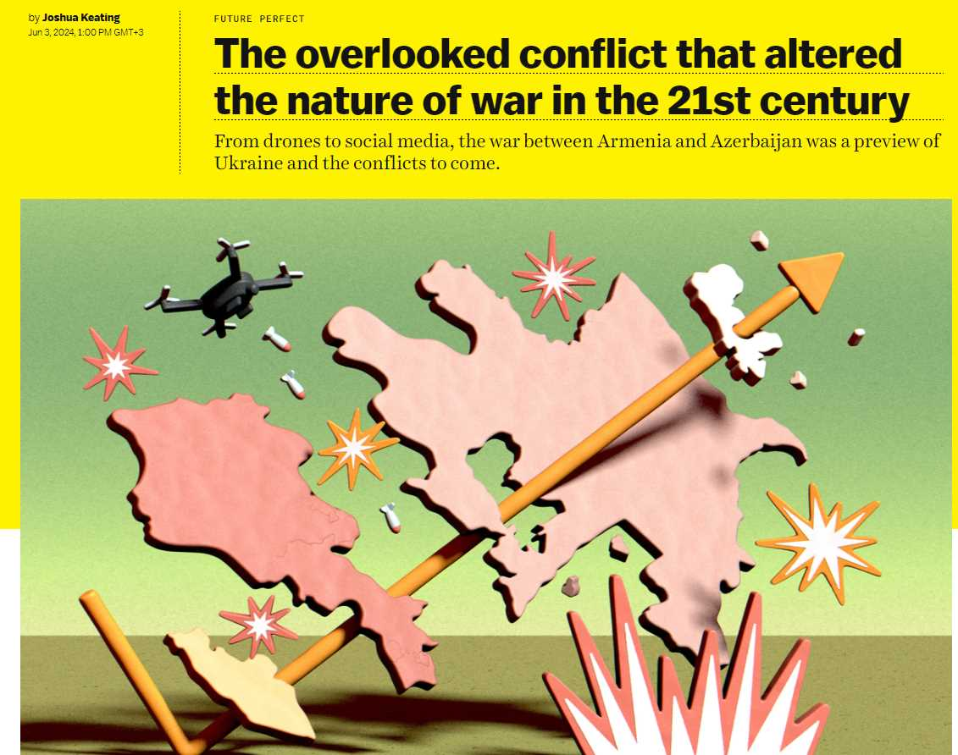
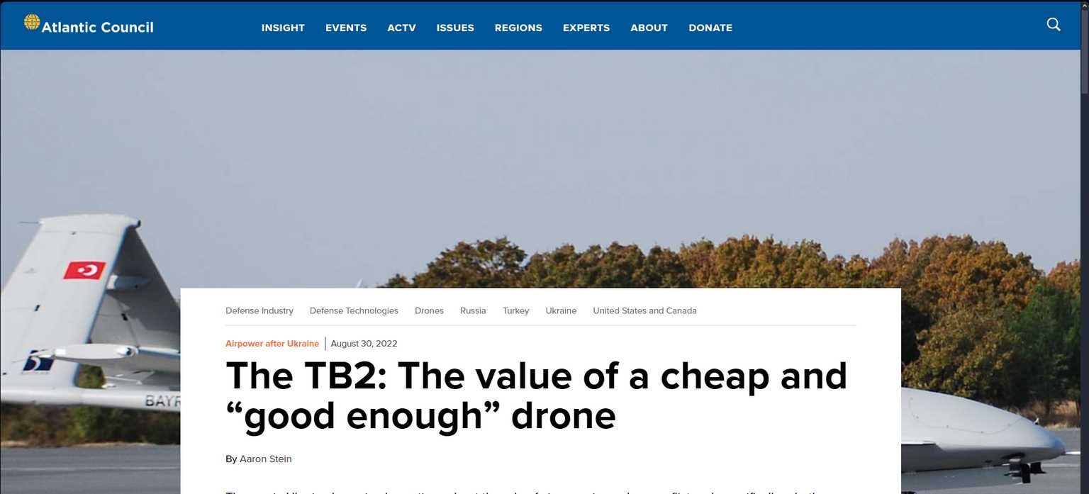
Context
Let’s explore the historical, social and authorial context of the poem. These aspects provides essential background for grasping its themes, tone, and message.

Slide 6
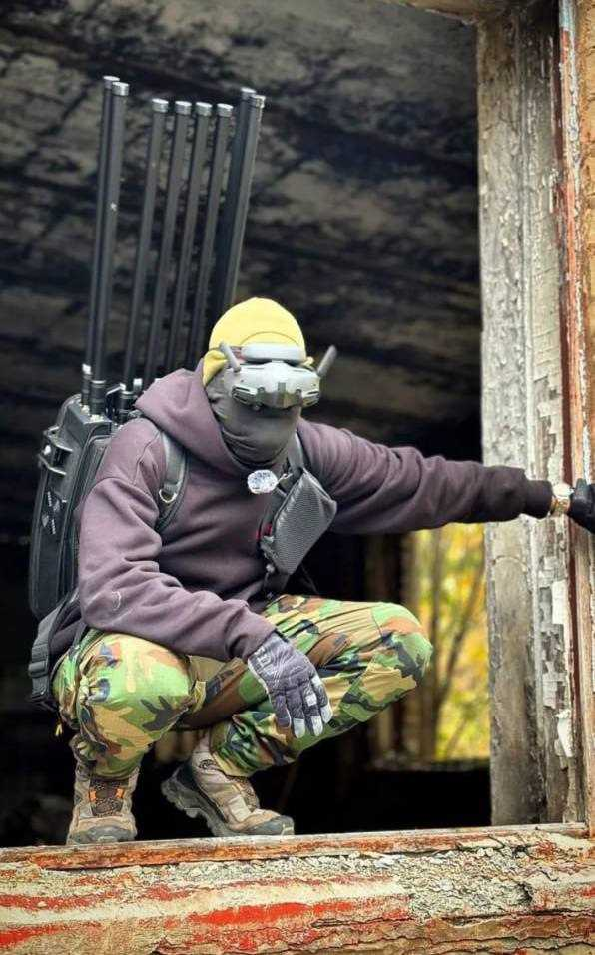
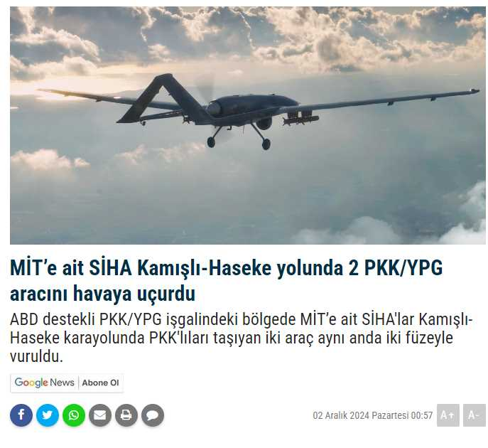
WWI
A Brief Context

Slide 7
Kim sorumlu olacak?
Ölüm kararı bir algoritmaya mı bırakılmalı?
Otonom sistemler savaşı teşvik eder mi?
Otonom sistemler bir hata yaptığında ya da yanlış bir hedefi vurduğunda, sorumluluğu kimin taşıyacağı açık değildir. Sistem tasarımcıları, operatörler veya geliştirici şirketler arasında belirsizlik bulunur.
  Örnek: Bir Bayraktar TB2'nin yanlışlıkla sivil bir hedefi vurması durumunda sorumluluk tasarımcı firma mı, Azerbaycan hükümeti mi, yoksa operatör mü?
İnsan denetimi olmadan karar alabilen tam otonom silahların kullanımı, insanlık onuru ve etik değerlerle çelişir. Örneğin, bir FPV drone'un tamamen kendi başına bir saldırıyı gerçekleştirmesi etik açıdan sorgulanır.
  Tartışma: İnsan kararına minimum müdahale etik açıdan kabul edilebilir mi?
Savaşın insan maliyetini (askeri kayıplar) azaltan bu sistemler, devletlerin çatışmalara girme kararını kolaylaştırabilir. Bu durum, daha fazla savaş ve çatışmaya yol açabilir.
  Örnek: Bayraktar TB2 gibi düşük maliyetli SİHA'ların küçük devletler tarafından daha çok tercih edilmesi.

Slide 8


Peki ya savaşların geleceği ?

Slide 9
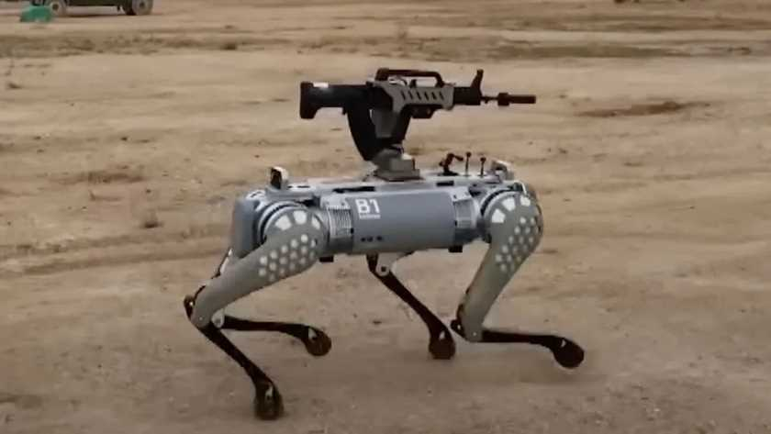


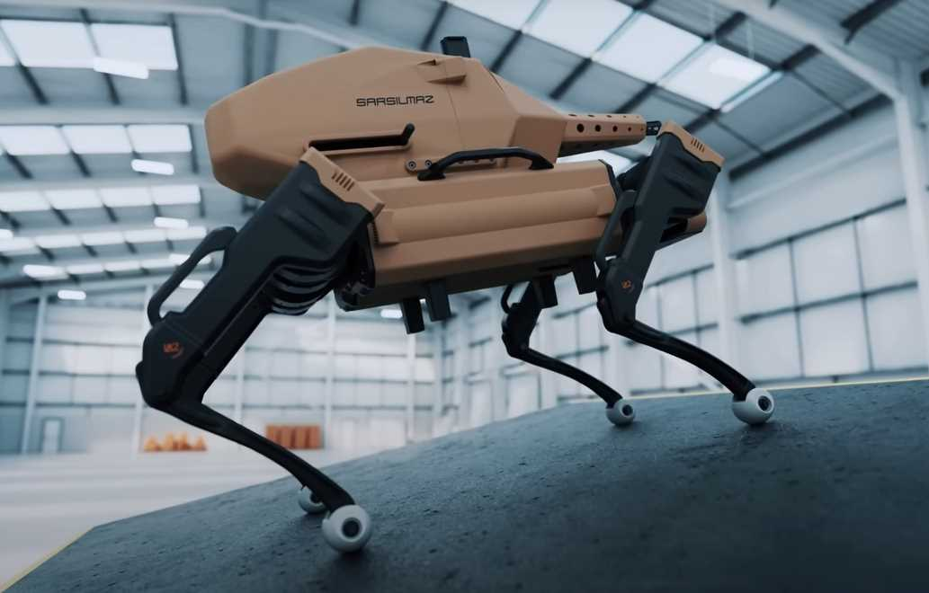
Silahlı Robot Köpekler

Slide 10


Tanklar İşe Yarıyor Mu?

Slide 11


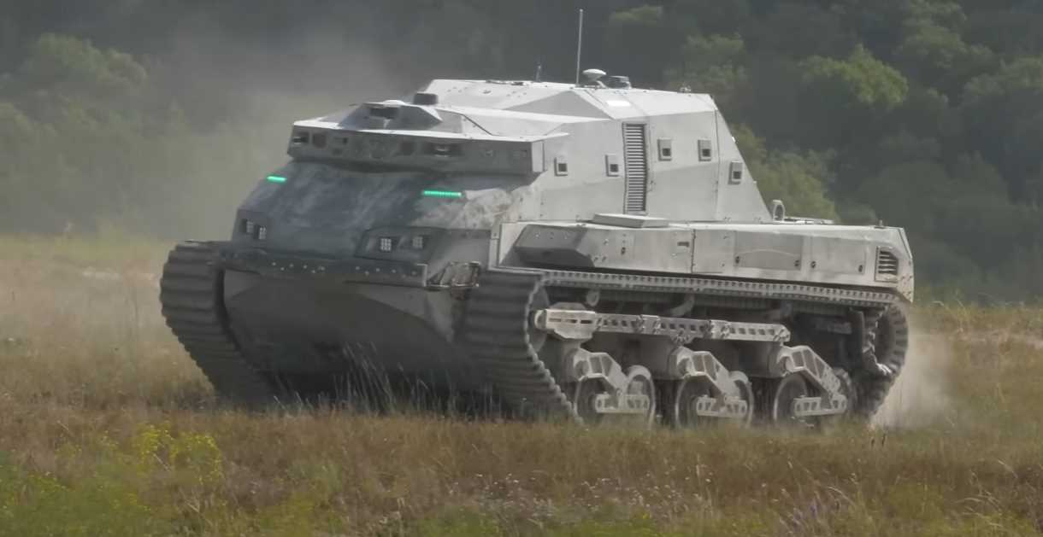
DARPA- RACER Heavy Platform (RHP)

Slide 12
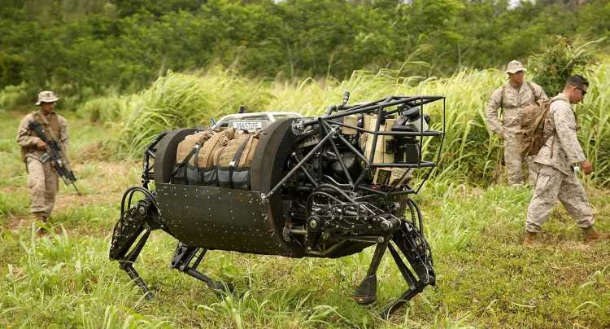
Boston
Dynamics- BigDog

Slide 13
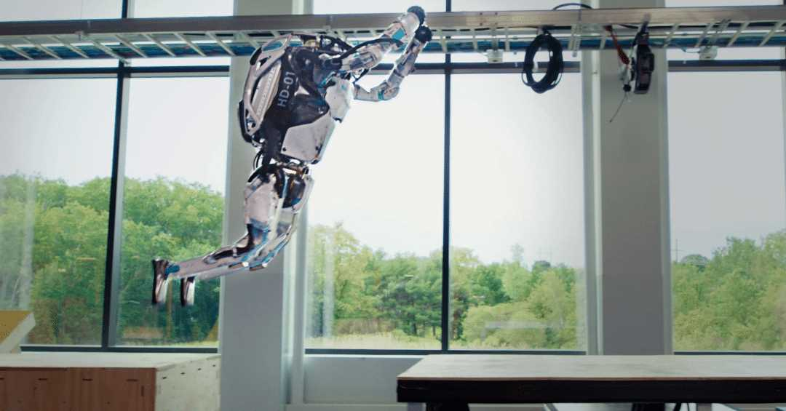

Slide 14


Beni dinlediğiniz için
teşekkür ederim

Slide 15
KAYNAKÇA
  https://www.economist.com/europe/2020/10/08/the-azerbaijan-armenia-conflict-hints-at-the-future-of-war
  https://www.indiatoday.in/india/story/bayraktar-tb2-drones-nagorno-karabakh-armenia-azerbaijan-deployed-bangladesh-challenges-to-india-2646050-2024-12-07
  https://www.vox.com/world-politics/351105/armenia-azerbaijan-war-combat-future-drones https://www.atlanticcouncil.org/content-series/airpower-after-ukraine/the-tb2-the-value-of-a-cheap-and-good-enough-drone/
  https://www.haksozhaber.net/mite-ait-siha-kamisli-haseke-yolunda-2-pkkypg-aracini-havaya-ucurdu-183556h.htm

